Slide 1
MÉTODOS PARA LA ENSEÑANZA DE LA LECTURA

Slide 2
SINTÉTICOS
Parten de unidades mínimas para llegar a unidades mayores.
-Enfoque alfabético, se inicia por aprender el nombre de cada letra del alfabeto empezando por las vocales.
-Enfoque silábico, se inicia por aprender silabas comunes y se hacen las combinaciones posibles.
-Enfoque fonético, se inicial por dar correspondencia sonido-letra por separado y luego en combinaciones.
Mecanicismo, esfuerzo memorístico y poca motivación

Slide 3
ANALÍTICOS
Parten de unidades lingüísticas con significado (percepción global)
-Frases-palabras
-Se identifican aspectos recurrentes y/o familiares, se aíslan y se encuentran elementos idénticos que permitirán descifrar y componer palabras nuevas.
Al no llegar a reconocer las particularidades de las letras ni de las silabas a nivel fonológico y de escritura se pueden originar dislexias, problemas de ortografía e inteligibilidad de la escritura. El proceso puede ser más demorado pues depende del ritmo de cada quien para deducir regularidades.

Slide 6
Conciencia fonológica
Habilidad para reconocer las letras que forman las palabras que se manifiesta en:
-Dar a cada letra un sonido y poder separarlos.
-Usar los sonidos de las letras en distintas combinaciones.

Slide 7
LECTURA FONÉTICA
CONCIENCIA FONÉTICA :
Implica entender que las palabras están formadas por sonidos (fonemas y sílabas) por lo que es necesario para aprender a leer establecer con destreza la relación fonema-grafema valiéndose en la etapa inicial de asociaciones a una expresión gestual y/o una acción fonatoria, primero en correspondencia sonido-letra por separado y luego en combinaciones.

Slide 9
PARA QUE SIRVE LA CONCIENCIA FONOLOGICA…
Desempeños tales como
1.Rimas
2.Separación de las palabras que forman una oración
3.Unir silabas
4.Contar sílabas
5.Unir y separar fonemas
6.Manipular fonemas

Slide 10
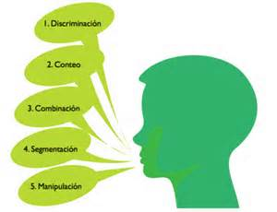
DESTREZAS FONOLÓGICAS : EJEMPLOS

Slide 11
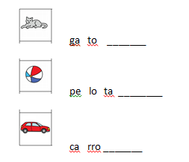
UNIÓN
Une las sílabas y forma la palabra correspondiente a la imagen.

Slide 12
OMISIÓN
Descubre la sílaba que se ocultó en el guión. Luego escribe una palabra que inicie por la sílaba hallada.

Slide 13
SUSTITUCIÓN
Si a________ le quitamos_____ nos queda______; dibújalo.

Slide 14
CONTEO
Señala los dibujos que no tengan el número de sílabas del modelo.

Slide 15
DISCRIMINACIÓN
Colorea los dibujos que comiencen con la letra indicada.

Slide 16
SEGMENTACIÓN
Segmenta la frase, de manera que adquiera sentido.

Slide 17
COMPARACIÓN
Une los dibujos que terminan por la misma sílaba.

